Slide 1
TEMAS
CURSORES
CICLO DE VIDA DE UN CURSOR
TIPOS DE CURSORES
DECLARACION DE UN CURSOR
ABRIR UN CURSOR
INSTRUCCCIONES DE UN CURSOR
EJERCICIOS CON CURSORES

Slide 2
CURSORES EN SQL SERVER
Los cursores son una herramienta de SQL que nos permite recorrer el resultado de una consulta SQL y realizar operaciones en cada paso de ésta.
Es así como nos ayuda a realizar operaciones que de otro modo serían más complejas o irrealizables

Slide 3
CICLO DE VIDA DE UN CURSOR
DEFINIR EL OBJETO CURSOR
ABRIR EL OBJETO CURSOR
MANIPULAR AL OBJETO CURSOR
CERRAR EL OBJETO CURSOR

Slide 4
TIPOS DE CURSORES
SCROLL cursors →Se puede avanzar y retroceder.
STATIC cursors →Instantánea de los datos.
DYNAMIC cursors →En contacto permanente con los datos subyacentes.
KEYSET cursors →Igual que DYNAMIC y además con clave principal.
FORWARD-ONLY cursors→ Sólo se puede avanzar.

Slide 5
DECLARACIÓN DE UN CURSOR
Declare <Nombre_Cursor> Cursor <Tipo_Cursor> for <Instrucción_Transact>
ABRIR EL OBJETO CURSOR
Open <Nombre_Cursor>

Slide 6
INSTRUCCIONES DEL OBJETO CURSOR
FETCH PRIOR
FETCH FIRST
FETCH LAST
FETCH ABSOLUTE num
FETCH RELATIVE num
@@FETCH_STATUS = -1 si no hay más datos
@@FETCH_STATUS = -2 si el registro ha sido borrado

Slide 7
OPCIONES DE CONCURRENCIA
READ_ONLY – Sólo ver datos.
OPTIMISTIC WITH VALUES – Optimista para un valor de un registro.
OPTIMISTIC WITH ROW VERSIONING – Optimista, pero para una fila completa.
SCROLL_LOCK – Nadie puede modificar.

Slide 8
CERRAR EL OBJETO CURSOR
Close <Nombre_Cursor>
ELIMINAR EL OBJETO CURSOR
Deallocate <Nombre_Cursor>

Slide 9
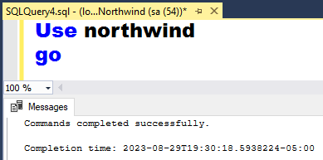
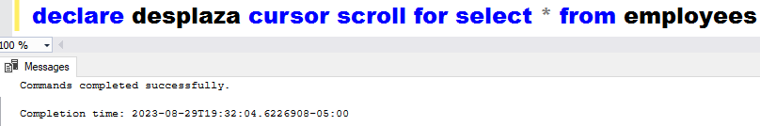
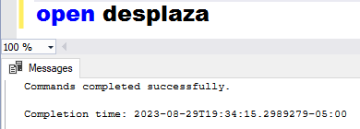
Ejercicio 01
Crear un objeto cursor que nos permita desplazar a través de una tabla.
Activar la base de datos northwind
Se define un objeto cursor con el nombre: desplaza que manipula a la tabla employees
Abrir al objeto cursor desplaza

Slide 10
Con el objeto cursor: desplaza, se desplaza al primer registro
Con el objeto cursor: desplaza, se avanza al siguiente registro
Se ejecuta tres veces la instrucción

Slide 11
Con el objeto cursor: desplaza, visualizamos al registro anterior
Con el objeto cursor: desplaza, visualizamos el ultimo registro
Con el objeto cursor: desplaza, retrocedemos 3 registros (9,8,7)

Slide 12
Con el objeto cursor: desplaza, visualizamos el registro 2
Con el objeto cursor: desplaza, visualizamos el registro 6
Con el objeto cursor: desplaza, se avanza 2 registros (actual registro=6 + 2=8)
Con el objeto cursor: desplaza, se retrocede 5 registros (actual registro= 8-5=3)

Slide 13
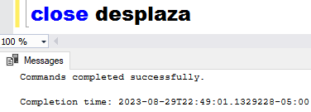
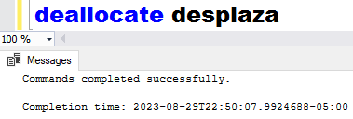
Cerramos al objeto cursor: desplaza
Se elimina al objeto cursor de la memoria

Slide 14
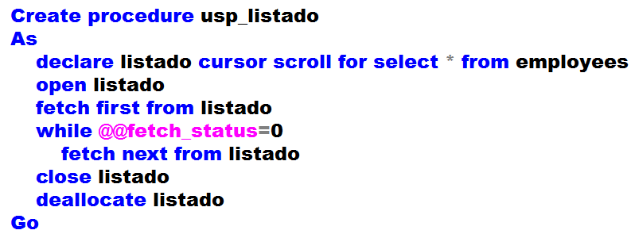
Ejercicio 02
Crear un objeto cursor que nos permita listar los datos de la tabla employees.
Se genera el procedimiento: sp_listado
Se declara al objeto cursor: listado, que nos permite manipular la tabla: Employees
Se abre al objeto curso: listado
Se posiciona en el primer registro con el objeto cursor: listado
Mientras que la variable: @@fetch_satus=0
Si la variable @@fetch_status=0, se ubica en el siguiente registro con el objeto cursor: listado
Se cierra al objeto cursor: listado
Se elimina al objeto cursor

Slide 15
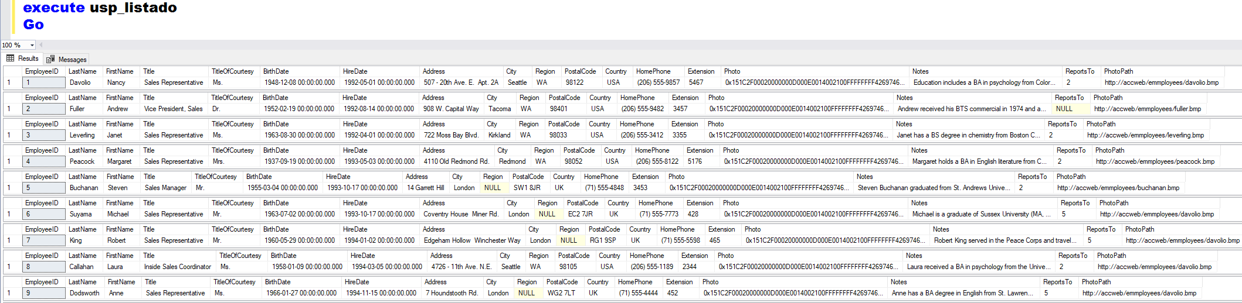
Ejecutando al procedimiento almacenado: sp_listado

Slide 16
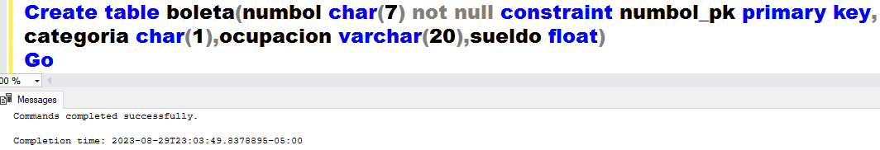
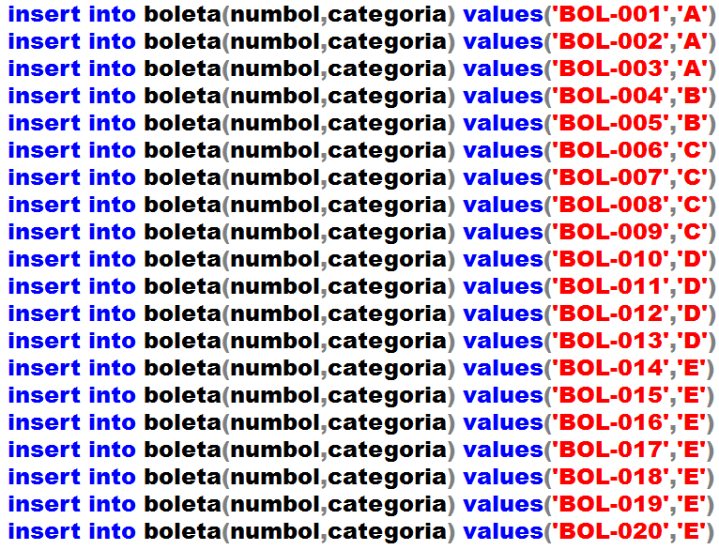
Ejercicio 03
Crear un objeto cursor que nos permita actualizar los datos de una tabla
Se crea la tabla: boleta
Insertar los siguiente registros

Slide 17
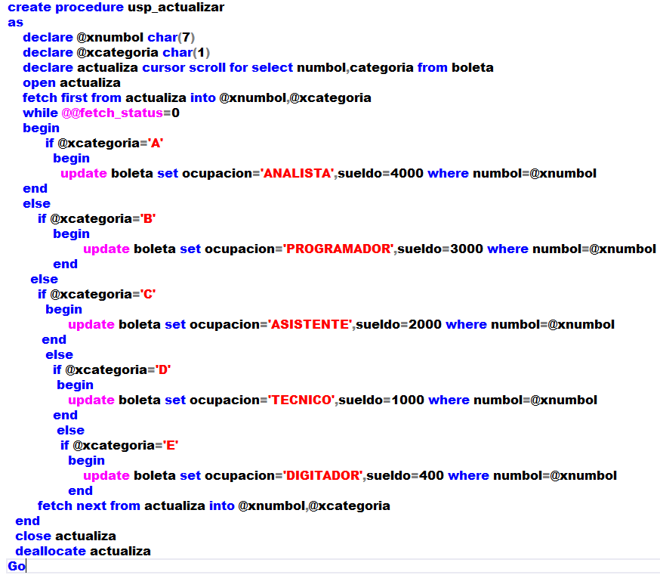
Se genera un procedimiento almacenado: usp_actualizar, que actualiza los campos: Ocupación y sueldo, utilizando el objeto cursor.

Slide 18
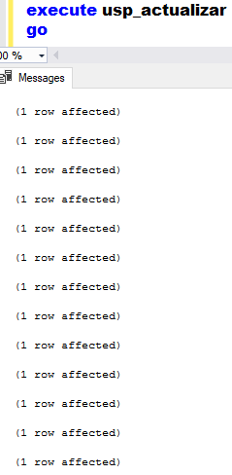
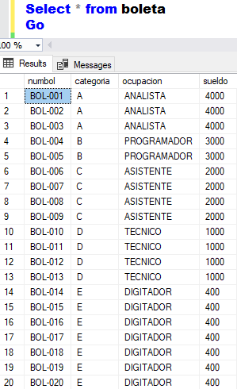
Se ejecuta el procedimiento almacenado: sp_actualizar
Se digita la siguiente instrucción
Se visualiza los campos: Ocupación y sueldo, actualizados

Slide 19
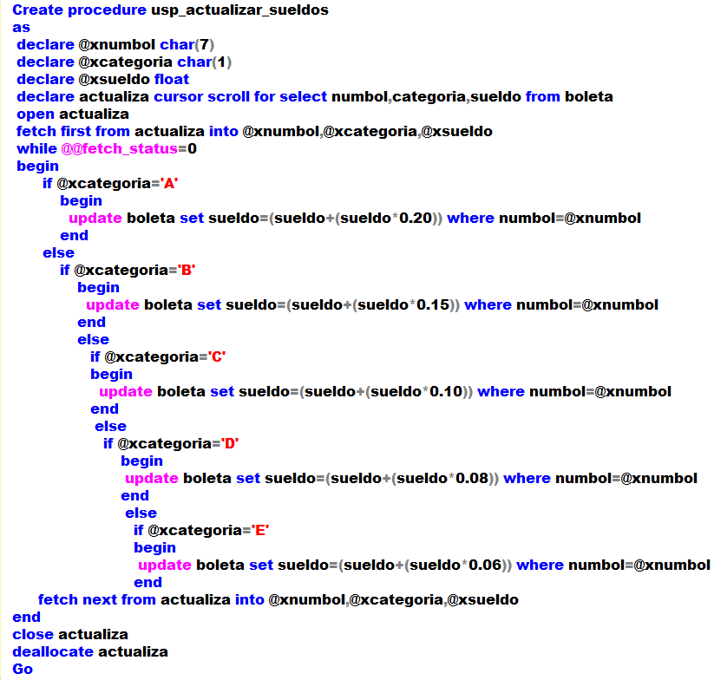
Ejercicio 04
Actualizar los sueldos de la tabla: boleta, se debe que aumentar un: 20% mas del sueldo actual para la categoria A, un: 15% mas del sueldo actual para la categoria B, un: 10% mas del sueldo actual para la categoria C, un: 8% mas del sueldo actual para la categoria D, un: 6% mas del sueldo actual para la categoria E.
Se genera un procedimiento almacenado: usp_actualizar_sueldos que crea un objeto cursor con el nombre: actualiza.

Slide 20
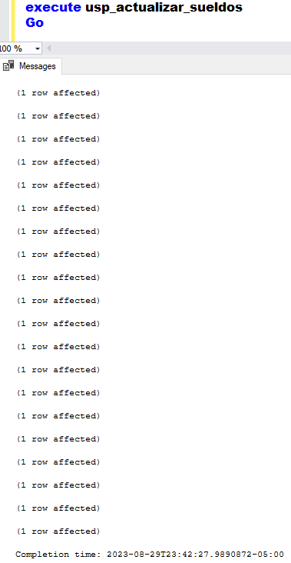
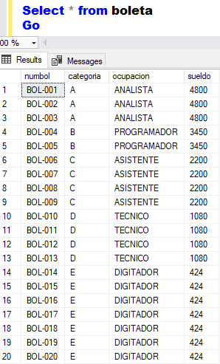
Se ejecuta el procedimiento almacenado
Se digita la siguiente instrucción

Slide 21
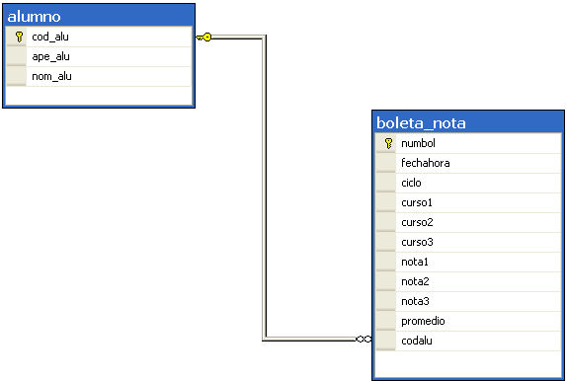
Ejercicio Calificado
Se genera un cursor que nos permita actualizar los cursos de acuerdo al ciclo del alumno:
Ciclo Curso 1 Curso 2 Curso 3
A Windows Ms – Word Ms – Excel
B Visual Net 2022 I SQL I Java I
C Visual Net 2022 II SQL II Java II

Slide 22
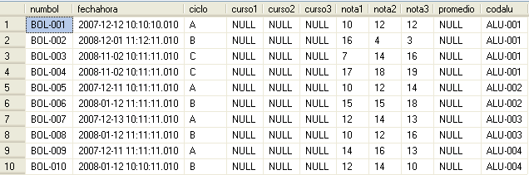
Crear un procedimiento almacenado de ingreso para la tabla: alumno y boleta_nota.
En el procedimiento almacenado para la tabla; boleta_nota, los datos se deben que ingresar en las siguientes columnas.
Crear un procedimiento almacenado de actualización, utilizando cursores, para los campos: curso1, curso2 y curso3.
Crear un procedimiento almacenado de actualización, utilizando cursores, para el campo promedio.

